Slide 1
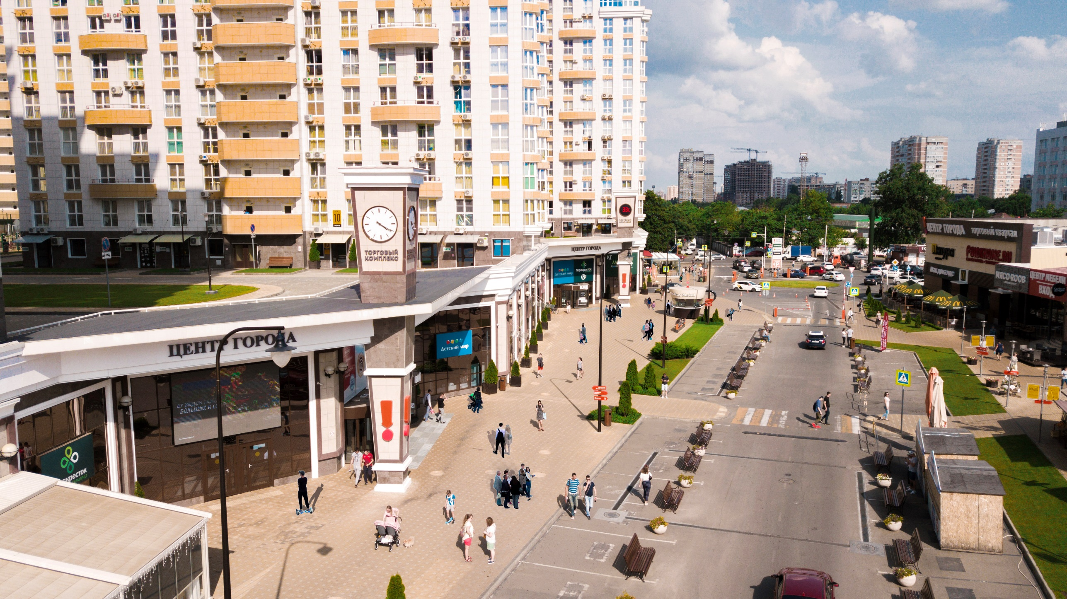
ПРЕДЛОЖЕНИЕ ДЛЯ ПАРНЕРОВ
CROSS PROMO
САМЫЙ БОЛЬШОЙ
ТОРГОВЫЙ КВАРТАЛ
В КРАСНОДАРЕ

Slide 2
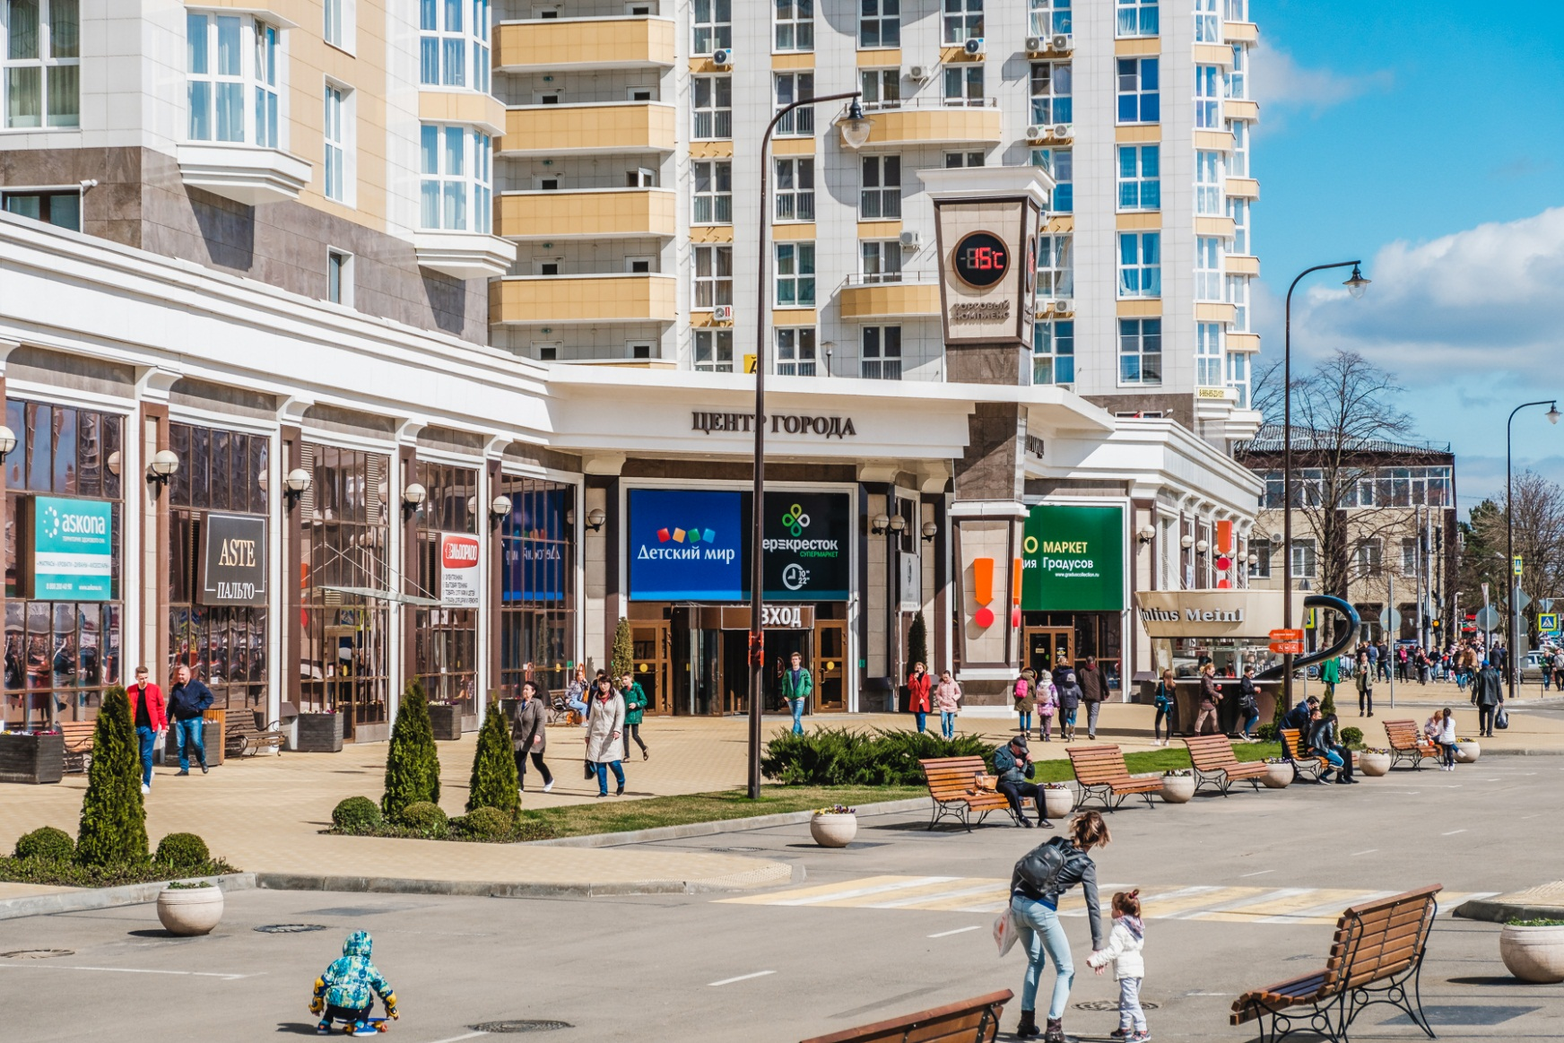
Приглашаем
партнеров в наше рекламное пространство
Будьте с нами —
будьте в «Центре Города» и в центре внимания!
Адрес: г. Краснодар, ул. Красная, 176
2

Slide 3
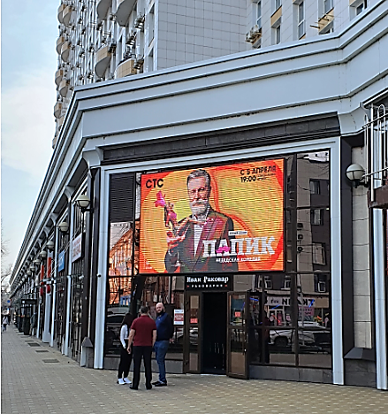
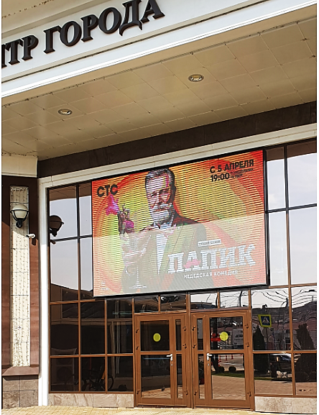
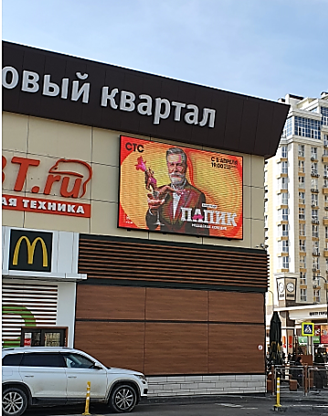
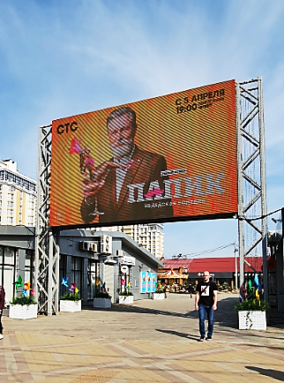
Рекламные возможности
Светодиодные экраны
Формат
Рекламный ролик
Размер: 1920-1080рх, горизонталь, mp4
Хроно: до 20 сек.
Круглосуточная трансляция
Ротация – 1 раз в 19 мин.*
75 показов в сутки, 2 250 показов в месяц
*Возможны более частые показы: 10 сек * 2 раза в блок
Размеры: 8х5м и 4,5х3м
Адресная программа
Экран 1 - ул. Красная / ул.Бабушкина
Экран 2 - Центральный вход в ТК «Центр Города»
Экран 3 - на фасаде Мак Авто
Экран 4 - на фасаде с ул. Коммунаров
Стоимость
30 000 руб./мес.

Slide 4
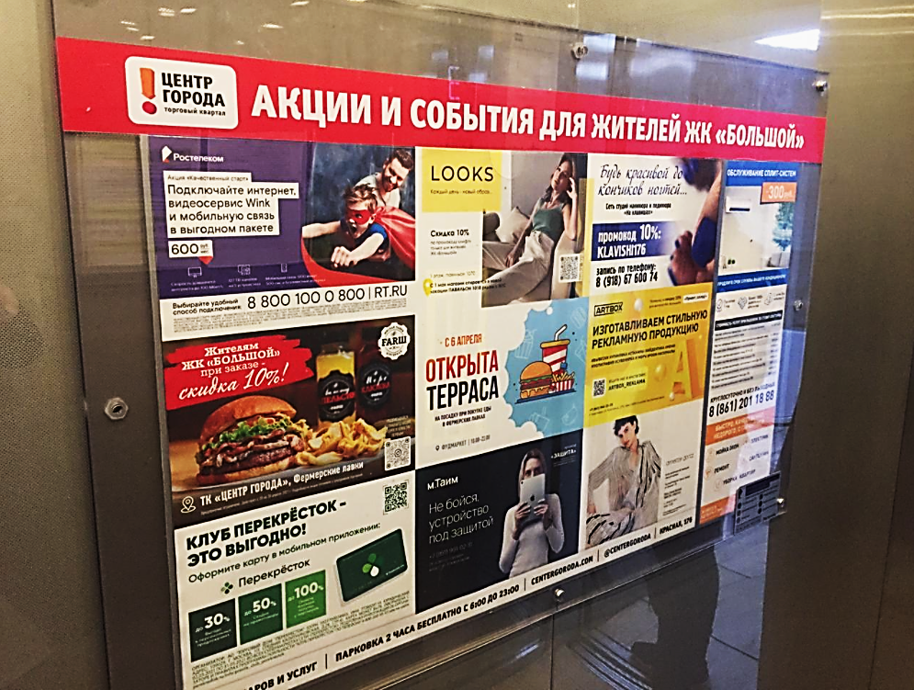
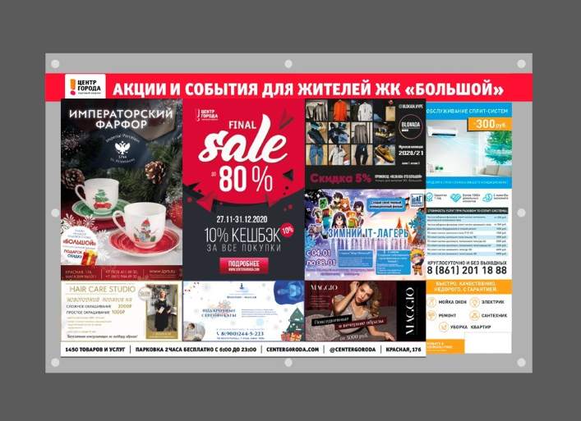
Рекламные возможности
Формат
Афиша в лифтах
ЖК «Большой»
Размер 1 блока в афише: 278х185мм
Размещение: 1,10,20 числа месяца (3раза/мес.)
Макет: послойный tiff, cdr
Адресная программа
Ул. Красная, 176
10 корпусов, 10 лифтов, по 1 стенду А1+ в каждом
Кол-во квартир - 2017
Стоимость
1 выход - 3 100 руб.
2 выхода – 10 200 руб.
3 выхода – 30 000 руб.

Slide 5
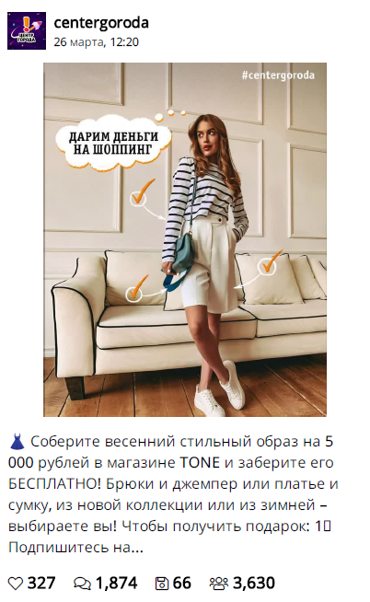
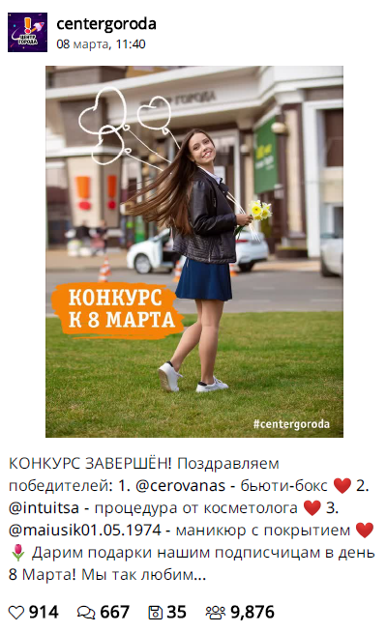
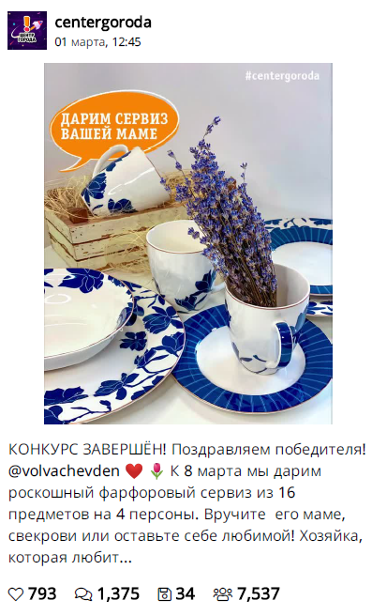
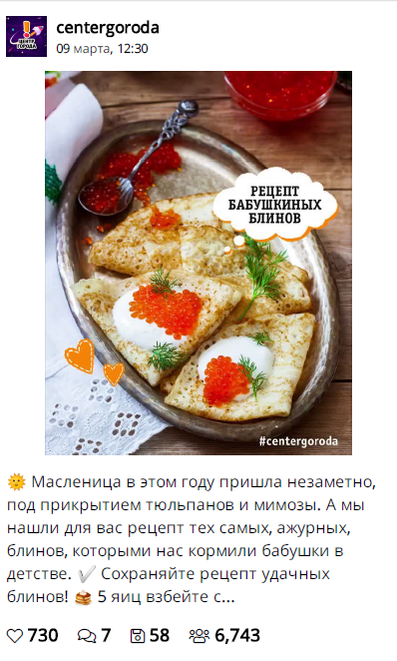
Рекламные возможности
Формат
Instagram
@centergoroda
Упоминание партнера при проведении совместных активностей
Обсуждаются любые предложения
Статистика за март 2021
Всего подписчиков:25,099
Лайков:19,483
Комментариев: 4,158
Сохранений: 274
ERReach: 14.19%
Охват: 168,486
Стоимость
Подарки от партнеров для наших подписчиков

Slide 6
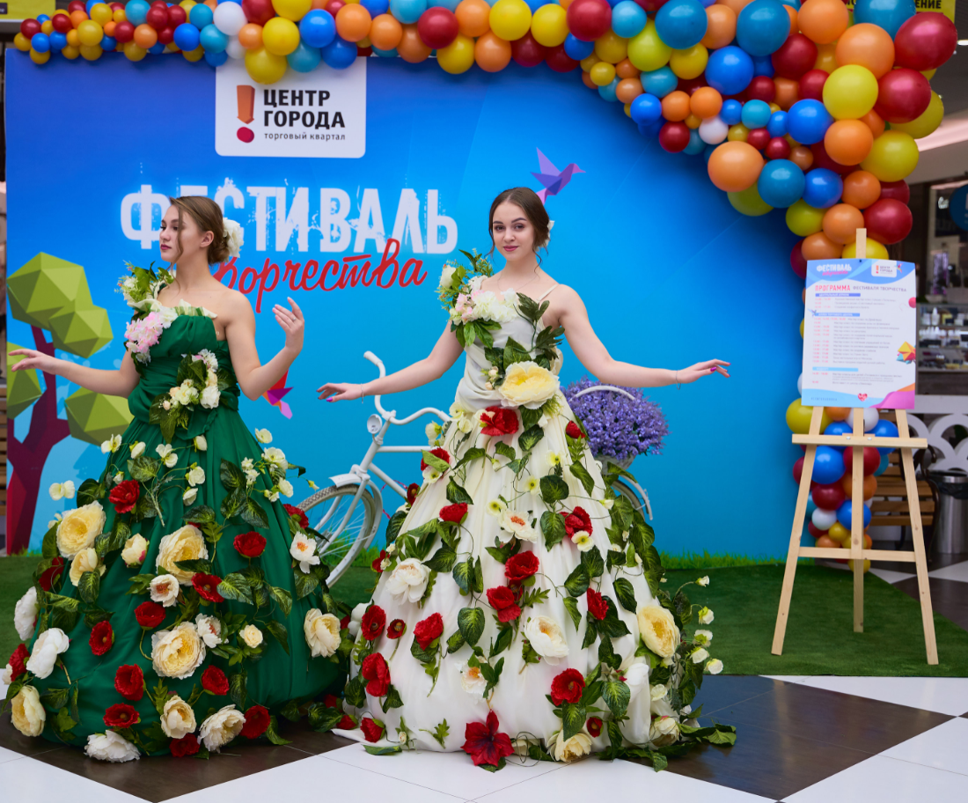
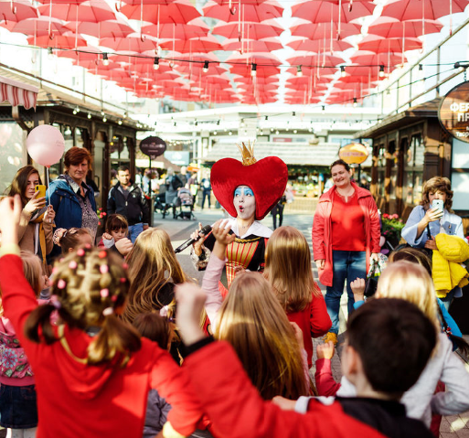
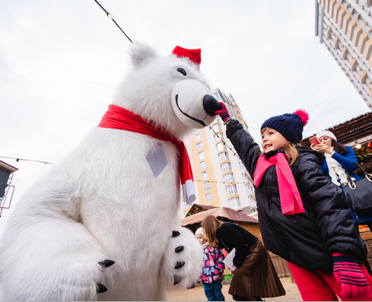
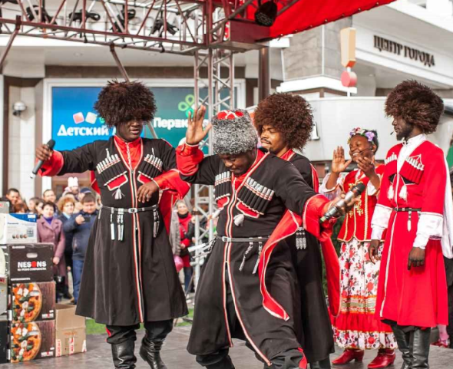
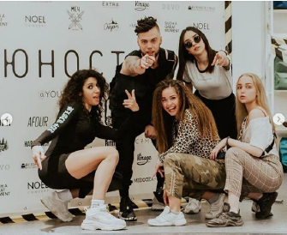
Рекламные возможности
Промо-активности
Формат
Мастер-классы
Презентации
Фан-встречи
Дефиле
Спортивные праздники
Фестивали
Букинг
Промо
Сэмплинг
Любые форматы по запросу
Статистика за март 2021
Всего подписчиков:25,099
Лайков:19,483
Комментариев: 4,158
Сохранений: 274
ERReach: 14.19%
Охват: 168,486
Стоимость
По запросу

Slide 7
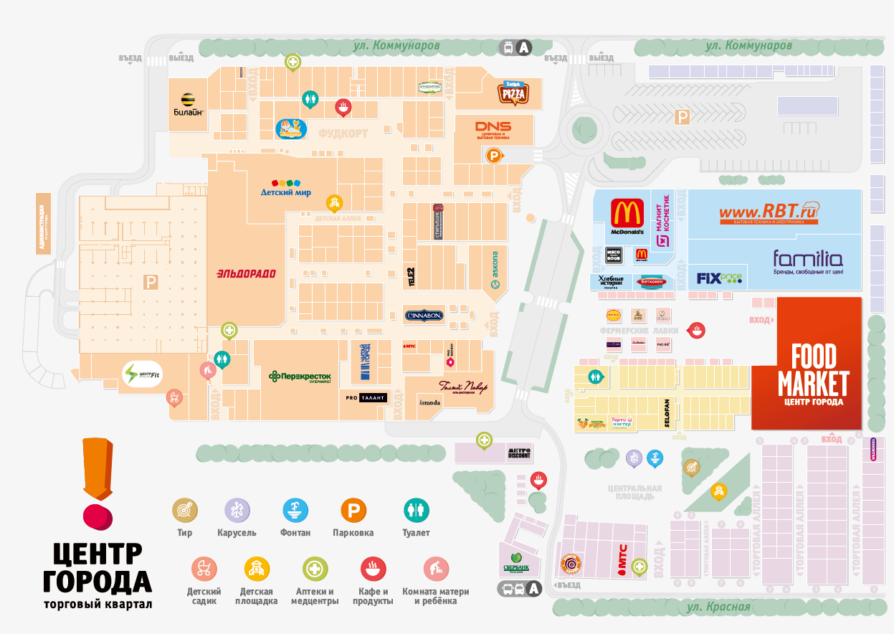
Карта территории
3

Slide 8
Торговый Квартал «Центр Города»: Все дороги ведут сюда!
+350
магазинов
+150
точек оказания услуг — магазины, галереи шоурумов, салоны красоты, аптеки, медицинский центр, обучающие центры, школа, детский сад

Slide 9
Гости ТК ЦЕНТР ГОРОДА — активные, мобильные, современные люди от 18 до 64 лет,
с разносторонними интересами и уровнем дохода средний и выше среднего
Социально –демографические характеристики посетителей:
9,72%
45-54 года
7,42%
50 лет и старше
1,46%
остальные
64%
18% - Студенты, школьники, блогеры и лидеры мнений,
«золотая» молодежь
13%
18-24 года
36%
47% - Служащие и специалисты среднего звена, топ-менеджеры.
34% - Семейные пары с детьми, домохозяйки, мамы в
Показатели аудитории по возрастам:
46,2%
25-34 года
22,2%
35-44 года
9

Slide 10
Динамика посещаемости в 2020 – 2021 году
3

Slide 11
Отдел маркетинга
marketing@meriton.ru
8 (928) 247-67-58 (WhatsApp)
Маркетологи:
Гормидорова Юлия
Шмыгалева Алла
www.centergoroda.com
@centergoroda

